Slide 2
Управление проектом Ведущий: Алексей Иосифович Кузьмин, генеральный директор ООО «Компания «Процесс Консалтинг»

Slide 3
План семинара
Сущность проектного подхода. Разработка проекта. (Сессия 1)
Реализация проекта. (Сессия 2)
Мониторинг и оценка. Завершение проекта. (Сессия 3)

Slide 4
Сущность проектного подхода. Планирование проекта.
Сессия 1.
Что такое проект
Жизненный цикл проекта
Основные функции управления проектом
Особенности социального проектирования
Логика («теория») проекта
Соотношение проекта и программы

Slide 5
Проект: определение
Сессия 1.
«Ограниченная определенными временными рамками деятельность, направленная на создание уникального результата, продукта или услуги»
(Project Management Institute, 2015)

Slide 6
Характеристики проекта
Сессия 1.
Запланированное изменение
Имеет конкретную цель
Включает взаимосвязанные виды деятельности
Выполняется в определенной последовательности
Ограниченные и заранее определенные ресурсы
Ограниченное и заранее определенное время выполнения
Новизна, уникальность (не рутинная работа)

Slide 7
Сессия 1.
Ограничения
Цель, сроки, бюджет
Результат
ПРОЕКТ
Ресурсы

Slide 8
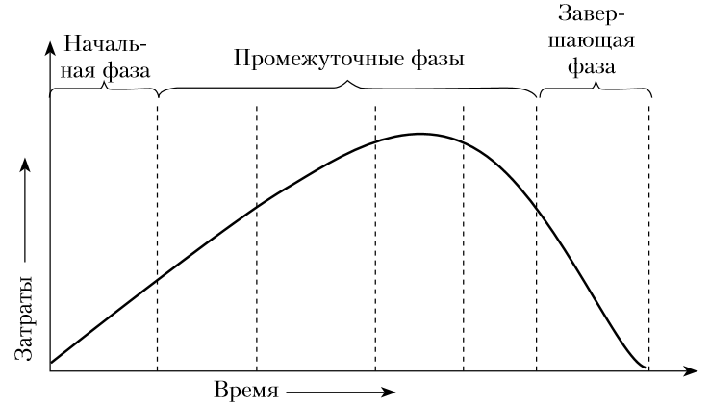
Жизненный цикл проекта
Сессия 1.

Slide 9
Стадии жизненного цикла проекта
Сессия 1.
Инициация проекта — действия, необходимые для принятия решения о начале планирования проекта.
Планирование проекта — действия, необходимые для уточнения целей проекта и составления плана для наилучшего их достижения и утверждения этих материалов с заказчиком проекта.
Исполнение работ проекта — каким образом осуществляется управление исполнением работ по утвержденному плану проекта.
Закрытие проекта — как проходит процедура признания проекта закрытым.

Slide 10
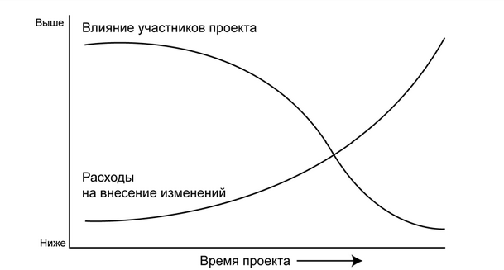
Жизненный цикл проекта: влияние участников и расходы на корректировку
Сессия 1.
http://vernikov.ru/management/project-management/pmbok-2004/structura-upravlenija-projectami/item/67-pmbok-zhiznennyi-cikl-project-i-organizatsiya.html

Slide 11
Что считать проектом? (возможные критерии)
Сессия 1.
МАСШТАБ РАБОТЫ
Общая длительность проекта более ... дней
Общие трудозатраты проекта более ... человеко-дней
Бюджет работы составляет более ... рублей
Работа является стратегически важной для компании
СЛОЖНОСТЬ УПРАВЛЕНИЯ
Наличие определенных сроков исполнения и четко поставленной задачи
В работе участвуют сотрудники более чем двух подразделений
Заказчиком работ является головная компания.
Заказчиком работ является внешняя компания
Необходимо привлечение внешних экспертов
Команда проекта не локализована в одном месте
Много подрядчиков
Подобным проектом занимаются впервые

Slide 12
Основные функции управления (проектом)
Сессия 1.
Планирование
Организация
Мотивирование
Контроль

Slide 13
Этапы социального проектирования (разработка проекта)
Сессия 1.
Анализ ситуации.
Формирование замысла (цели и задачи).
Планирование действий (рабочих заданий).
Определение объема необходимых ресурсов.
Формирование бюджета проекта.
Разработка системы мониторинга проекта (сюда входят показатели).

Slide 14
Анализ ситуации

Slide 15
Постановка задачи на проведение анализа ситуации
Что именно мы хотим узнать о ситуации?
Для чего нам это нужно?

Slide 16
Анализ ситуации (Б.Вильямс)
Взаимоотношения: как вещи связаны друг с другом?
Перспективы: какие есть различные варианты объяснения ситуации?
Рамки: что «внутри», а что – «снаружи»?

Slide 17
http://qoo.by/i5W

Slide 18
Аргументированное объяснение того, как и почему действия в рамках проекта приведут к достижению цели проекта.
Замысел проекта
Внимание!!! «Человек с молотком во всем склонен видеть гвоздь»

Slide 19
Замысел («теория», логика) проекта
Стратегическая цель (“Миссия”)
То, ради чего предпринимается проект. Все, что делается, направлено на то, чтобы сделать вклад в реализацию миссии.
Цель проекта (“Цель”) Непосредственный результат, которого должен достичь проект.
Цели действий (“Задачи”) Что конкретно должно стать непосредственным результатом действий в рамках проекта.
Действия
Что мы делаем для решения задач проекта.
Ресурсы
Что необходимо для осуществления запланированных действий

Slide 20
Замысел (логика проекта)
Стратегическая
цель (миссия)
Актуальность
Цель
проекта
Подотчетность
Задачи (цели
действий)
Цепочка ожидаемых результатов
Действия

Slide 21
Замысел проекта (пример)
Повысится качество услуг
Актуальность
Участники применят знания
Подотчетность
Улучшатся знания
участников
Цепочка ожидаемых результатов
Провести семинар

Slide 22
Общий замысел программы
Дерево целей

Slide 23
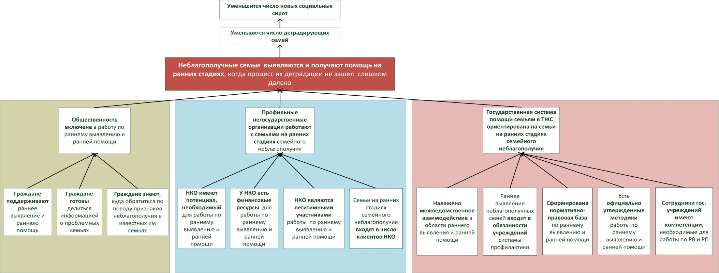
Дерево целей (-2 +2)
Дерево целей

Slide 24
Особенности формулирования целей социальных проектов

Slide 25
Пример (отсутствует цель)
Миссия:
Цель: снизить младенческую смертность в России
Задача: улучшить навыки реанимации новорожденных у врачей и медсестер
Действия: 5-дневный семинар по навыкам реанимации для представителей нескольких клиник из двух регионов

Slide 26
Где возникают проблемы в связи с чересчур глобальными целями?
Управление
Отчетность
Оценка

Slide 27
Целью программы является
улучшение экологической ситуации на водных объектах реки Волга на основе осуществления первоочередных мероприятий по очистке акваторий от брошенных и затонувших судов, не используемых гидротехнических сооружений, другого бесхозного имущества, промышленных и бытовых отходов.
(Ассоциация водолазных служб России)

Slide 28
Федеральная целевая программа «Электронная Россия»
Основными целями Программы являются создание условий для развития демократии, повышение эффективности функционирования экономики, государственного управления и местного самоуправления за счет внедрения и массового распространения ИКТ, обеспечения прав на свободный поиск, получение, передачу, производство и распространение информации, расширения подготовки специалистов по ИКТ и квалифицированных пользователей.

Slide 29
Канада
Руководящий принцип создания ЭП: организация услуг и информации в соответствии с потребностями и ожиданиями граждан.
Правительство работает над тем, чтобы электронные правительственные услуги:
были общедоступными, простыми в использовании и соответствовали приоритетам канадцев;
не требовали больших затрат времени и денег;
были качественными и всесторонними;
были конфиденциальными и безопасными;
отвечали потребностям населения Канады.

Slide 30
Цель Программы «Патриот и Гражданин» – развитие у молодежи чувства гражданственности, патриотизма как важнейших нравственных и социальных ценностей, верности конституционному долгу, ответственности и дисциплинированности.
Задачи Программы:
содействие созданию целостного механизма, обеспечивающего становление и эффективное функционирование системы патриотического воспитания в регионах Российской Федерации;
воспитание личности молодого человека – патриота Родины, способного встать на защиту государственных интересов страны;
развитие мероприятий Программы, направленных на воспитание чувства гражданственности у молодёжи России.
http://smkrsm.ru/smk/etc.php?id=116

Slide 31
«Роди патриота в день России*»
Цель: улучшение демографической ситуации, повышение и укрепление статуса семьи, привлечение внимания органов исполнительной власти всех уровней и широкой общественности к проблемам семей, пропаганда семейных ценностей, профилактика семейного неблагополучия.
«В Ульяновской области в седьмой раз состоялась акция «Роди патриота в День России», призванная привлечь внимание к проблемам семьи и демографии. В этом году акция побила свой рекорд: в День России родились 84 ребенка (37 девочек и 47 мальчиков), чего не было никогда раньше»
http://www.ultop.ru/news/10674/ (2013)
* 12 сентября в Ульяновской области отмечается «День семейного общения»

Slide 32
Планирование действий (рабочие задания, время, последовательность)

Slide 33
Разбиение проекта на рабочие задания
Четко определенное задание имеет следующие характеристики:
Его состояние и срок завершения легко определить
Оно имеет четко определенное начало и конец
Оно известно (поскольку возможно выполнялось ранее), а время, требуемое для его выполнения, и связанные с ним затраты легко оценить, используя опыт, приобретенный при реализации похожих заданий в прошлом.
Оно включает в себя работы, которые поддаются контролю и не зависят от работ, составляющих другие задания
Оно, как правило, составляет одну непрерывную последовательность работ, от начала до конца.
Вайс Д., Высокий Р. 5 стадий управления проектом.

Slide 34
Этапы разбиения проекта на рабочие задания
Этап 1: Разбить проект на основные задачи таким образом, чтобы он полностью определялся этими задачами.
Этап 2: Подразделить каждую задачу на задания, которые необходимо выполнить для достижения поставленной в задаче цели.
Этап 3: Разбить каждое задание, которое не удовлетворяет перечисленным выше требованиям (отсутствует одна и более характеристик), на более мелкие задания.
Этап 4: Повторить этап 3 до тех пор, пока все более мелкие задания не будут иметь требуемые характеристики.
Этап 5: Самые мелкие задания в иерархии являются основой для пакетов рабочих заданий, которые должны быть выполнены для завершения проекта.
Вайс Д., Высокий Р. 5 стадий управления проектом.

Slide 35
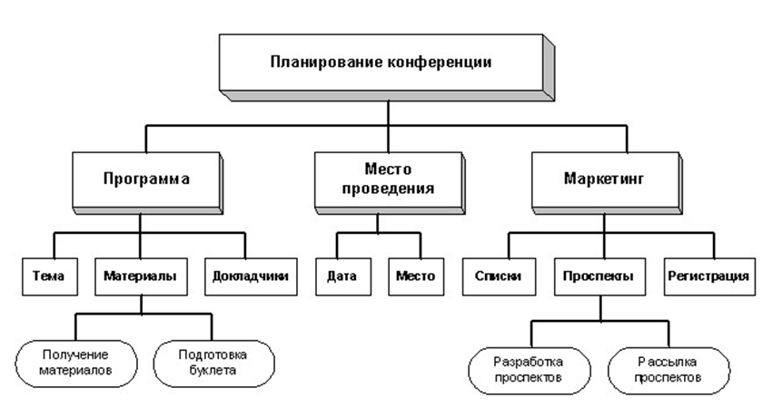
Графическое представление схемы разбиения проекта на рабочие задания (на примере конференции)
Вайс Д., Высокий Р. 5 стадий управления проектом.

Slide 36
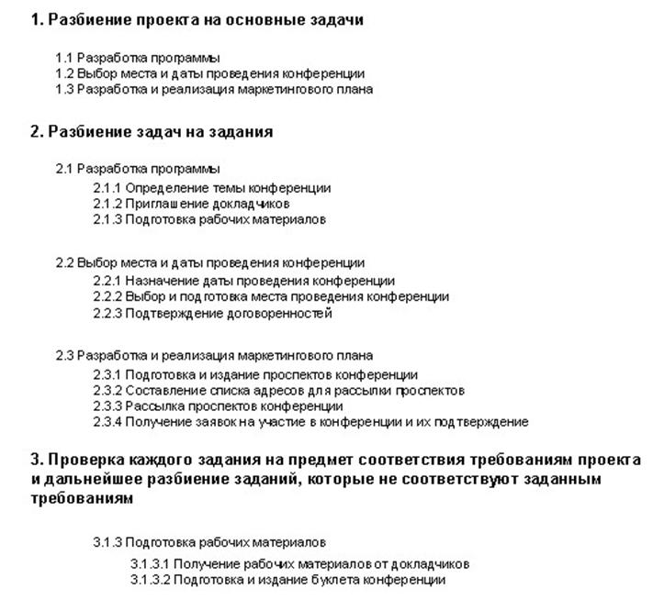
Вайс Д., Высокий Р. 5 стадий управления проектом.

Slide 37
Определение времени выполнения заданий
Задание | (O) | (Р) | (П) | (Ср)
A. Назначение даты конференции | 1.0 | 2.0 | 3.0 | 2.0
B. Определение темы и программы | 2.0 | 5.0 | 8.0 | 5.0
C. Выбор места проведения конференции | 4.0 | 5.0 | 6.0 | 5.0
D. Приглашение докладчиков | 4.0 | 6.0 | 8.0 | 6.0
E. Разработка проспектов | 3.0 | 10.0 | 11.0 | 9.0
F. Составление списка адресов для рассылки | 3.0 | 4.5 | 9.0 | 5.0
G. Рассылка проспектов | 1.0 | 2.0 | 3.0 | 2.0
H. Получение материалов докладчиков | 3.0 | 3.5 | 7.0 | 4.0
I. Получение заявок на участие | 4.0 | 6.0 | 8.0 | 6.0
J. Подтверждение договоренностей | 0.5 | 1.0 | 1.5 | 1.0
K. Подготовка комплектов для конференции | 1.0 | 2.0 | 3.0 | 2.0
Вайс Д., Высокий Р. 5 стадий управления проектом.

Slide 38
Определение последовательности выполнения заданий
Определить для каждого задания те задания, которые должны быть завершены к моменту начала его выполнения.
Вайс Д., Высокий Р. 5 стадий управления проектом.

Slide 39
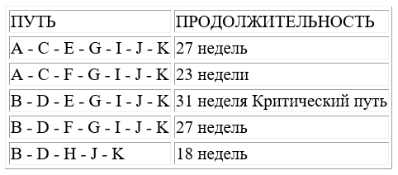
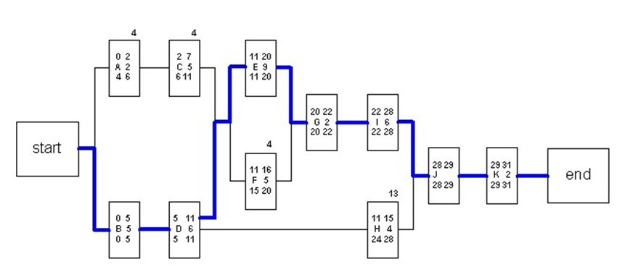
Критический путь
Вайс Д., Высокий Р. 5 стадий управления проектом.

Slide 40
Программа vs Проект

Slide 41
Руководство по управлению проектами (ЕС, 2004) http://www.europa.eu.int/comm/europeaid/qsm/index_en.htm
Программа – это широкая сфера деятельности, связанная с реализацией политики.
Определение программы зависит от решения исполнительного органа власти, который отвечает за реализацию программы
Программа может охватывать целый сектор или его часть, быть «упаковкой» проектов или попросту большим проектом, состоящим из многих компонентов

Slide 42
Предлагаемое определение программы
Совокупность проектов, каждый из которых делает вклад в достижение цели программы.
Цель программы является миссией каждого из проектов, входящих в эту программу.
Логика программы выстраивается так, что в случае успешного выполнения всех проектов цель программы полностью достигается.
© Компания «Процесс Консалтинг», 2010

Slide 43
Соотношение программы и проекта
Программа
это ограниченная во времени деятельность, представляющая собой совокупность взаимосвязанных проектов, которые осуществляются скоординировано для достижения общей цели.
http://www.pmojournal.ru/article_link.php?id=8

Slide 44
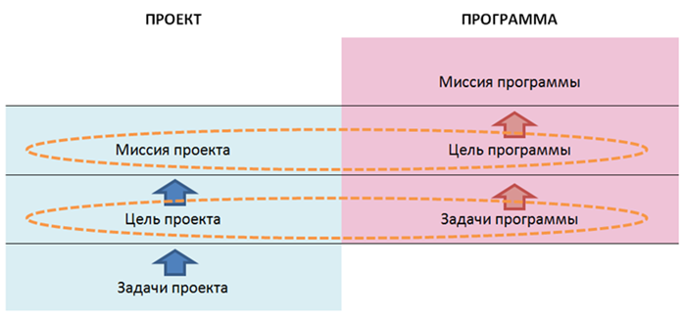
Согласование логики проекта с логикой программы
http://www.pmojournal.ru/article_link.php?id=8

Slide 45
Реализация проекта
Сессия 2.
Распределение обязанностей в рамках проекта. График работ.
Роль руководителя проекта.
Работа команды проекта.
Особенности «встраивания» проекта в деятельность организации.
Взаимодействие проекта с финансирующей организацией (донором).

Slide 46
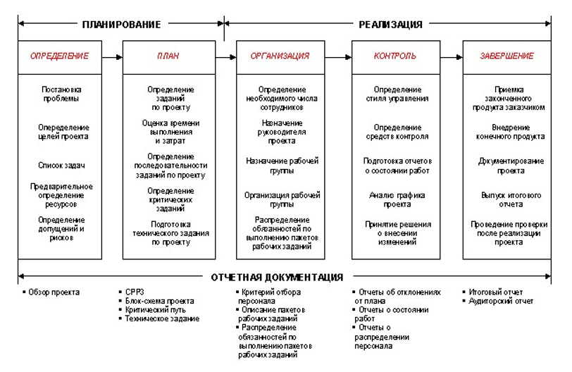
Вайс Д., Высокий Р. 5 стадий управления проектом.

Slide 47
Требования к руководителю проекта
Образование и опыт
Лидерство и стратегическое мышление
Техническая компетентность
Умение работать с людьми
Доказанные способности к управлению

Slide 48
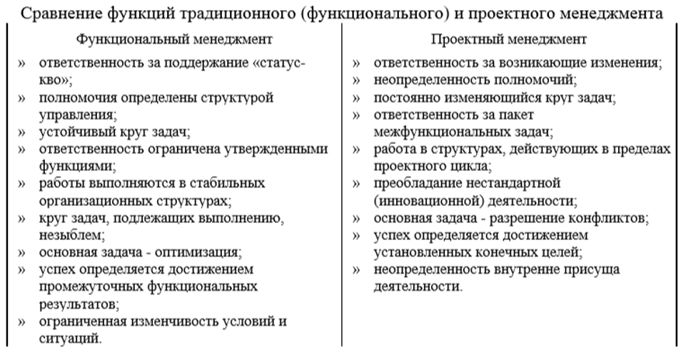
Функции проектного менеджмента

Slide 49
Роль руководителя проекта
Вариант 1.
Вариант 2.
Координатор, отвечающий за отчетность по проекту и ход процесса, но не за результат.
Человек, несущий полную ответственность за результаты, в том числе финансовую.

Slide 50
Требования к сотрудникам проекта:
способность посвятить себя проекту и его выполнению
способность передавать и делить права и ответственность
гибкость; способность переходить от одного вида работы к другому в зависимости от графика работ и необходимости
компетентность в данной области
готовность признавать ошибки и погрешности и принимать замечания
ориентированность на выполнение задачи
способность к пониманию планов и работе в соответствии с графиками и лимитом ресурсов; готовность к сверхурочной работе, если необходимо
способность доверять, помогать другим и принимать помощь
умение быть игроком в команде, а не героем-одиночкой
предприимчивость, но при этом восприятие советов и предложений
способность работать с двумя и более начальниками
способность работать без и вне формальных иерархий и систем полномочий
знания и опыт в области средств управления проектами

Slide 51
Привлечение участников проекта на разных этапах
Участники | Этапы | Донор | Руководитель организации-грантополучателя | Руководитель проекта | Исполнители
Инициация
Планирование
Реализация (включает мониторинг)
Закрытие
Богданов, В. В. Управление проектами. Корпоративная система — шаг за шагом.

Slide 52
Инициация проекта
Действия, которые необходимо совершить на этапе принятия решения о старте проекта и которые предшествуют разработке детального плана. Обычно на этом этапе определяются ключевые участники проекта — руководитель проекта, заказчик и т. д.
Планирование проекта
Действия, необходимые для уточнения целей проекта и составления плана их достижения. Планирование может охватывать несколько аспектов: составление перечня этапов и работ проекта, определение их взаимосвязи и сроков выполнения, расчет бюджета, составление графика финансирования, списка рисков и плана реагирования на них и т. п.
Исполнение работ проекта
Действия руководителя проекта по набору в команду конкретных исполнителей, выдаче задач и сбору отчетности о фактическом исполнении проекта. Правильная организация исполнения работ предполагает систему авторизации работ, то есть правил по выдаче задач исполнителям. Исполнитель несамостоятелен в выборе из плана работ, которыми он будет заниматься в течение недели, он получает задания от функционального руководителя или руководителя проекта.
Мониторинг проекта
Регулярное отслеживание проекта предполагает, что периодически все руководители проектов сравнивают текущий ход исполнения проекта с мастер-планом, (иногда его называют «базовым планом»). Для сравнения используются единые для всей компании показатели.
Закрытие проекта
Важный этап, т.к. анализируются результаты проекта и делаются выводы. На основе анализа обновляются регламент управления проектами и иные документы, входящие в методологию управления. Должны существовать процедура проверки проекта и признания его завершенным, а также критерии, определяющие завершенность проекта. Если проект не соответствует этим критериям, он остается открытым, пока руководитель и команда проекта не выполнят все требования для его закрытия.

Slide 53
Привлечение участников проекта на разных этапах
Участники Этапы | Донор | Руководитель организации-грантополучателя | Руководитель проекта | Исполнители
Инициация | • | • | ?
Планирование | • | • | • | •
Реализация (включает мониторинг) | • | • | • | •
Закрытие | • | • | •
Богданов, В. В. Управление проектами. Корпоративная система — шаг за шагом.

Slide 54
Документация на «пакеты рабочих заданий» должна служить следующим целям:
Информировать всех лиц, работающих над текущим заданием, а также над предшествующими и последующими заданиями, о конечных результатах, которые предполагается получить, и об ожидаемых сроках окончания работ.
Протоколировать проект и представлять ценность не только для действующего руководителя проекта, но и для будущих руководителей проектов.
Предоставить достаточно детальную информацию о всех задачах, составляющих пакет рабочих заданий, и описать его связь с другими пакетами рабочих заданий и с проектом в целом.
Быть представленной в формате, который, при необходимости, можно изменять, и служить в качестве источника информации для составления регулярных отчетов о состоянии проекта.
Возложить ответственность за успешное выполнение задач, составляющих пакет рабочих заданий, на руководителя, которому поручена его реализация.
Служить в качестве справки для выяснения спорных вопросов и разрешения конфликтов, которые могут возникнуть.

Slide 55
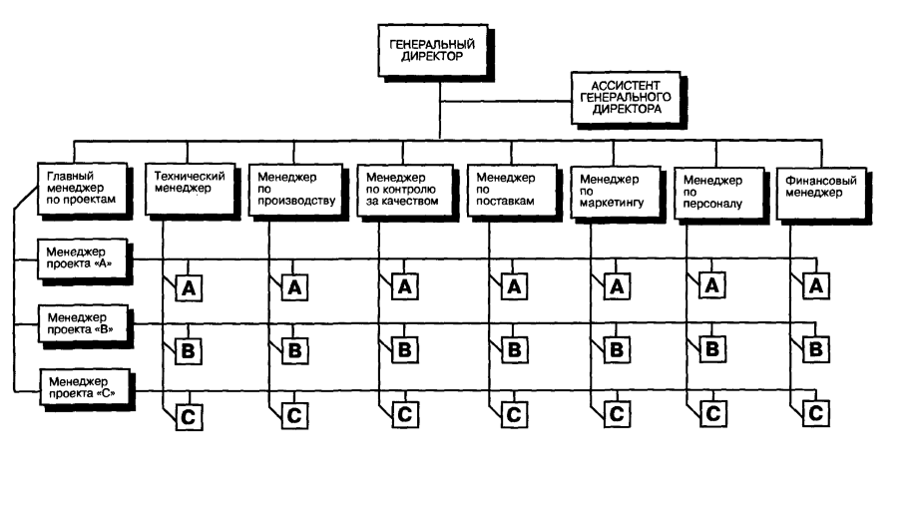
Встраивание проекта в деятельность организации (матричная структура)

Slide 56
Взаимодействие с донором
В чем состоит интерес Фонда?
Кто взаимодействует с Фондом?
С кем взаимодействует в Фонде?
Как часто взаимодействует?
В связи с чем взаимодействует?
Что делать, если в проект необходимо внести изменения?

Slide 57
Контроль. Оценка. Завершение проекта.
Сессия 3.
Контроль за ходом проекта. Что контролировать. Инструменты контроля.
Оценка в управлении проектом. Виды оценки и сферы их применения.
Отчетность по проекту.

Slide 58
Контроль в управлении проектом
Отслеживание состояния проекта
Обнаружение отклонений от плана
Принятие корректирующих мер

Slide 59
Отслеживание состояния проекта
Руководителю проекта следует регулярно (по крайней мере, раз в месяц) отчитываться о состоянии каждого из заданий, составляющих проект.
В отчетах должны быть отражены ход выполнения работ в текущий промежуток времени и состояние проекта в целом.

Slide 60
Обнаружение отклонений от плана
Отчеты об исключительных ситуациях и об отклонениях от плана, а также графические отчеты.
Компактно, удобно для использования.

Slide 61
Принятие корректирующих мер
В сложных проектах это потребует рассмотрения ряда вопросов типа "что, если?".
При возникновении проблем в проекте появляются задержки, и, как следствие, проект отстает от графика.
Для предотвращения этого отставания, необходимо перераспределить ресурсы.

Slide 62
Оценка проектов

Slide 63
Общее определение оценивания проектов (программ)
Оценивание проекта (программы) – это аналитическая процедура, направленная на вынесение суждения о проекте (программе) в целом и/или его (ее) отдельных характеристиках.
Любой вид оценивания предполагает получение информации о проекте (программе), которая используется в процессе анализа.

Slide 64
Классификация видов оценки: на основе чего выносится суждение о программе?
Экспертная
Индикаторная
Эмпирическая

Slide 65
Экспертная оценка
Вынесение суждения на основе имеющихся у экспертов знаний

Slide 66
Составляющие экспертной оценки
Подбор экспертов
Опрос экспертов
Обработка результатов опроса экспертов

Slide 67
Как формулировать задание для экспертов?
Как вопрос, относящийся к сфере компетенции экспертов
Не следует задавать экспертам вопросы, выходящие за рамки их компетенции

Slide 68
Некоторые ограничения экспертной оценки
Нужны лучшие специалисты, а они, как правило, очень заняты
Потенциальный конфликт интересов у экспертов
Желательно подключить группу экспертов, что не всегда возможно
Если процедура оценки не предполагает достижения согласия между экспертами, то могут получаться «странные» результаты
Субъективность и (возможно даже) предвзятость

Slide 69
Какие компетенции нужны для проведения экспертной оценки
Экспертам:
Глубокие знания в определенной области
Большой практический опыт в определенной области
Коммуникативные навыки (иногда - в зависимости от процедуры)
Организаторам:
Как работать с экспертами

Slide 70
Ключевые факторы, определяющие успешное проведение экспертной оценки
Правильный подбор экспертов
Корректная постановка задачи перед экспертами
Хорошо продуманная и организованная процедура сбора и обработки экспертных заключений

Slide 71
Индикаторная оценка
Вынесение суждения на основе значений ограниченного числа показателей (индикаторов)

Slide 72
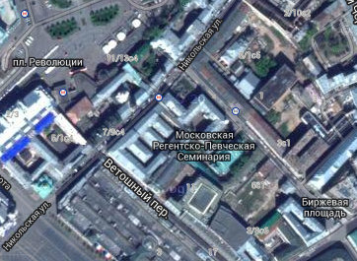
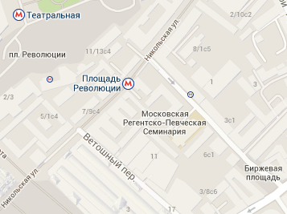
Индикаторная оценка: от местности к карте

Slide 73
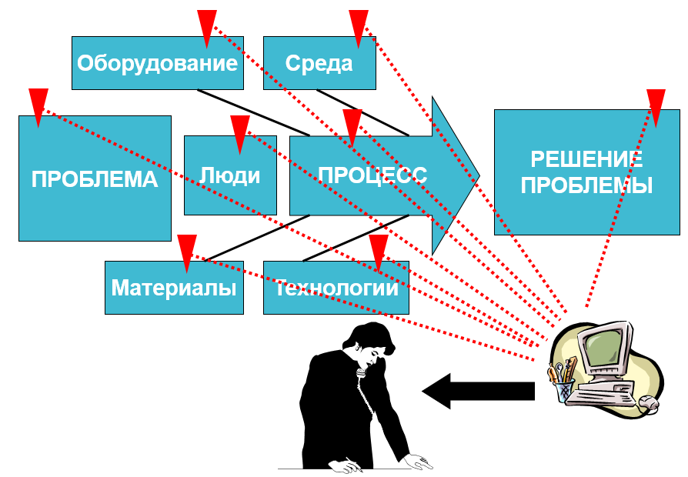
Как работает система индикаторной оценки программы

Slide 74
Индикатор (показатель)
Доступная наблюдению и измерению характеристика проекта (программы), позволяющая судить о других характеристиках проекта (программы), недоступных непосредственному наблюдению и измерению.
(cм. SMART)

Slide 75
SMART-индикаторы
S - specific - конкретный
M - measurable - измеримый
A – achievable - достижимый
R – relevant – отражающий интересующие нас характеристики
T - time-based - на определенный период
См., например, «Методические указания по мониторингу и оценке»
http://www.dfid.gov.uk/Documents/funding/civilsocietycf-lesson-guidelines.pdf

Slide 76
Типы индикаторов: внимание, ошибка!
«… количественные индикаторы имеют численное выражение, тогда как качественные индикаторы представляют собой информацию в описательном виде и могут относиться как к фактам, так и к мнениям людей…»
Qualitative and Quantitative Indicators for the Monitoring and Evaluation of the ILO Gender Mainstreaming Strategy, 2000
http://www.womeng.net/wp/library/Methodology%20Indicators.pdf

Slide 77
Значение любого индикатора
ДОЛЖНО быть числом!!!

Slide 78
Индикаторы программы "Патриотическое воспитание граждан Российской Федерации на 2016-2020 годы" (фрагмент)
Доля россиян, гордящихся тем, что являются гражданами Российской Федерации (процентов)
Доля граждан, участвующих в мероприятиях по патриотическому воспитанию, по отношению к общему количеству граждан (процентов)
Доля граждан, положительно оценивающих результаты проведения мероприятий по патриотическому воспитанию (процентов)
Количество выполненных федеральными органами власти мероприятий по патриотическому воспитанию по отношению к запланированному количеству (процентов)
Количество награжденных организаций (единиц)
Количество награжденных граждан (человек)
Численность граждан, уклоняющихся от призыва на военную службу (человек)
Количество обучаемых в образовательных учреждениях ДОСААФ России (человек)
Количество исследовательских работ по проблемам патриотического воспитания и степень их внедрения в практику органов исполнительной власти и организаций (штук/процентов)
Динамика преступлений на почве экстремизма, межнациональных и межконфессиональных отношений в молодежной среде…
http://top.rbc.ru/society/20/02/2015/54e5d1be9a7947e55ce913b4

Slide 79
Индикаторы программы «Электронная Россия» (фрагмент)
Количество органов государственного контроля (надзора), оказывающих услуги по приему уведомлений о начале осуществления предпринимательской деятельности в электронном виде;
Количество органов государственного контроля (надзора), осуществляющих документарные проверки в электронном виде;
Доля пользователей единого портала государственных и муниципальных услуг (функций) среди пользователей сети Интернет;
Количество информационных систем, с которыми проведена интеграция для автоматизированной загрузки в сводный реестр государственных и муниципальных услуг (функций) сведений о порядке и условиях предоставления государственных услуг;
Количество многофункциональных центров в субъектах Российской Федерации, использующих типовую информационную систему поддержки деятельности многофункционального центра для оказания государственных и муниципальных услуг;
Количество федеральных органов исполнительной власти, в которых внедрена типовая автоматизированная информационная система центра телефонного обслуживания;
Доля официальных сайтов субъектов Российской Федерации, отвечающих требованиям законодательства Российской Федерации, касающимся полноты информации о деятельности органов государственной власти;
Количество субъектов Российской Федерации, имеющих региональные порталы по вопросам поддержки малого и среднего предпринимательства, созданные на основе типового решения…
http://minsvyaz.ru/ru/activity/programs/6/

Slide 80
Некоторые ограничения индикаторной оценки
Разработка хороших показателей требует времени и глубоких знаний в конкретной предметной области
Для замера значений индикаторов нужна система
Только числа
Констатирует, но не объясняет
Отражает только то, что заранее известно
Риск манипулирования значениями показателей
Подмена целей показателями

Slide 81
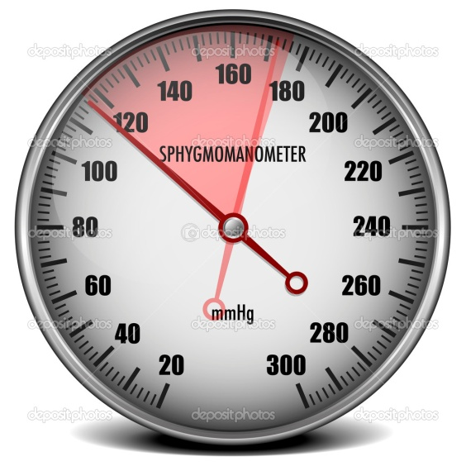
Закон Кэмпбелла
«Чем больше любой количественный (или даже качественный) индикатор используется в процессе принятия социально-значимых решений, тем в большей степени он становится подвержен коррупционному давлению и тем в большей степени он будет искажать и нарушать социальные процессы, для мониторинга которых он был изначально предназначен»
Campbell, Donald T. (1976) Assessing the Impact of Planned Social Change

Slide 82
«Закон Паршина»
«Как только вы начинаете оценивать какой-то содержательный процесс по формальному показателю, так довольно быстро целью процесса становится не та содержательная деятельность, которую вы оцениваете, а стремление любой ценой увеличить этот показатель»
Академик РАН Алексей Николаевич Паршин
http://www.gazeta.ru/science/2013/11/11_a_5745593.shtml

Slide 83
Какие компетенции нужны для проведения индикаторной оценки
Глубокие знания и опыт работы в определенной предметной области
Знание принципов и последовательности построения системы индикаторной оценки
Умение разрабатывать и описывать индикаторы
Умение внедрять новые организационные системы (подготовка документации, определение необходимых ресурсов, решение технических вопросов, работа с персоналом)
Понимание ограничений индикаторной оценки

Slide 84
Ключевые факторы, определяющие успешное проведение индикаторной оценки
Хорошо проработанные индикаторы (показатели)
Наличие системы
Ресурсное обеспечение
Контроль качества данных

Slide 85
Эмпирическая оценка
Вынесение суждения на основе систематически собранных эмпирических* данных
*(от греч. empeiria - опыт) - установление и обобщение социальных
фактов посредством прямой или косвенной регистрации свершившихся событий, характерных для изучаемых социальных явлений, объектов и процессов.

Slide 86
Определение
«Оценка программы (эмпирическая - АК) – это систематический сбор информации о деятельности в рамках программы, ее характеристиках и результатах, который проводится для того, чтобы вынести суждение о программе, повысить эффективность программы и/или разработать планы на будущее»
(М.К. Пэттон, 1997)

Slide 87
Оценка и жизненный цикл программы (проекта)
Оценка ситуации (оценка до начала программы)
Промежуточная оценка (оценка в ходе программы)
Итоговая оценка (оценка по завершении программы)

Slide 88
Цикл проведения эмпирической оценки
Постановка задачи
Планирование оценки
Сбор данных
Анализ данных
Подготовка отчета
Обсуждение результатов
Потребность в информации
Использование результатов

Slide 89
Сферы компетенций для практического осуществления эмпирической оценки (в Канаде)
Рефлексивная – компетенции, относящиеся к фундаментальным нормам и ценностям в сфере оценки, а также осознанию уровня собственной экспертизы и потребностей в профессиональном росте.
Техническая – компетенции, относящиеся к специфическим аспектам оценки: планирование, сбор данных, анализ данных, подготовка отчета.
Ситуативная – компетенции, относящиеся к оценочному мышлению, применяемому для анализа и учета специфических для каждой оценки интересов, проблем и обстоятельств.
Управленческая – компетенции, относящиеся к процессу управления проектом/оценкой (бюджетирование, ресурсное обеспечение, руководство).
Межличностная – компетенции относящиеся к коммуникации, переговорам, разрешению конфликтов, сотрудничеству.
http://www.evaluationcanada.ca/site.cgi?s=H&_lang=en Canaduan Evaluation Society

Slide 90
Некоторые ограничения эмпирической оценки
Требует времени и ресурсов
Требует специально подготовленных людей
(Иногда) требует сочетания экспертизы в предметной области и знаний и навыков в сфере эмпирической оценки
Требует определенной готовности заказчиков (пользователей), а не только исполнителей оценки

Slide 91
Ключевые факторы, определяющие успешное проведение эмпирической оценки
Грамотная постановка задачи (хорошие вопросы)
Качественный дизайн оценки (правильный выбор методов сбора и анализа данных)
Правильный выбор специалистов для проведения оценки
Время

Slide 92
Завершение проекта

Slide 93
Основанием для окончания проекта являются:
официальное завершение работ по контрактам с поставщиками, производителями, заказчиками и другими бюджетниками.
официальное завершение заданий, выполняемых членами рабочей группы проекта;
приемка работы по проекту и конечных продуктов заказчиком;
обеспечение получения всех конечных результатов в установленные сроки, в рамках бюджета и в соответствии с требованиями к проекту;
надлежащее документирование проекта и предоставление базовой информации для облегчения процесса взаимодействия сотрудников или внесения изменений, которые могут потребоваться в будущем;
выпуск и визирование окончательного отчета или отчета о состоянии проекта, которое показывает, что ожидаемые конечные результаты получены;
прекращение всех работ по проекту как внутри организации, так и за ее пределами.
Результаты проведения проверки после реализации проекта могут быть представлены в окончательном отчете.

Slide 94
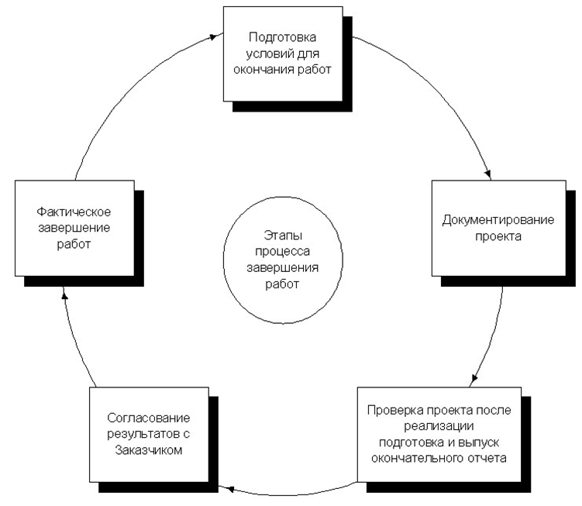

Slide 95
Обзор книг
Вайс Д., Высокий Р. 5 стадий управления проектом.
Милошевич Д. Набор инструментов для управления проектами.
Оценка программ: методология и практика.
Теория изменений: руководство по применению.
Богданов, В. В. Управление проектами. Корпоративная система — шаг за шагом.
Локк Д. Основы управления проектами.
Мазур И.И., Шапиро В.Д., Ольдерогге Н.Г. Управление проектами. Учебное пособие для ВУЗов.
Балашов, А. И. и др. Управление проектами: учебник для бакалавров.

